Slide 1
四、光的世界
複習篇
明郁老師製作

Slide 2
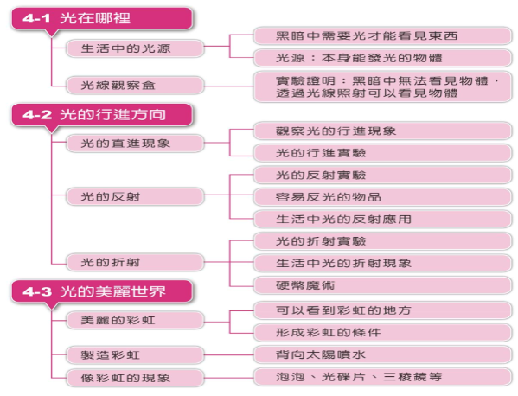

Slide 3
注意
重要

Slide 4
注意
二大類光源

Slide 5
重點歸納！
注意

Slide 6
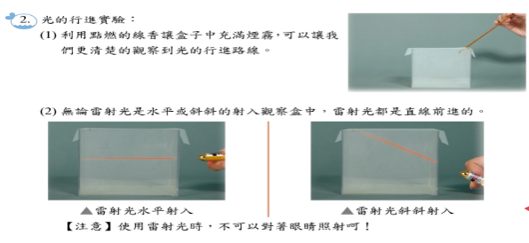
注意

Slide 7
注意
生活上的應用

Slide 8
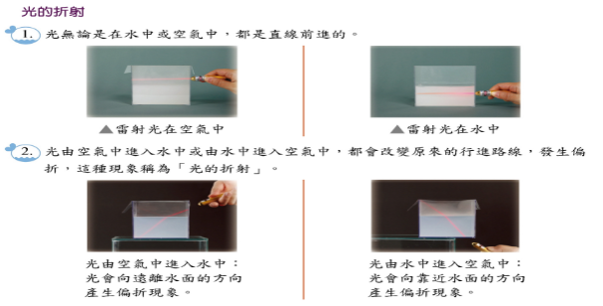
注意光如何改變？
注意
注意

Slide 9
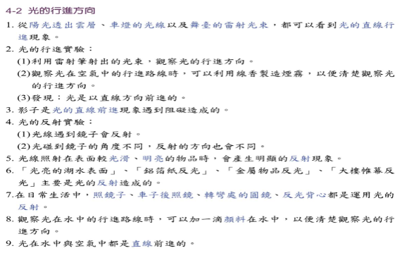
重點歸納
注意

Slide 10
重要觀念！

Slide 11
注意
注意彩虹產生的條件

Slide 12
重要的自然現象，每個重點都很重要！

Slide 13
重點歸納！

Slide 14
霓與虹要分清楚，還有顏色排列

Slide 15
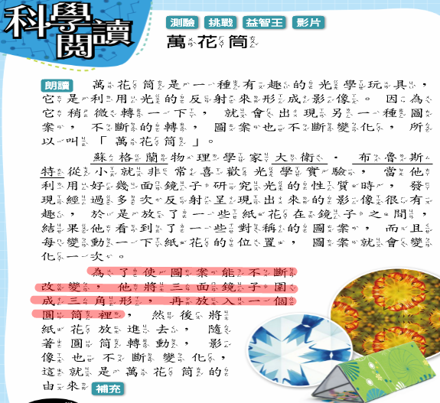
重點！

Slide 16
補充資料！

